Slide 1
LINKED IN
-ΤΜΗΜΑ:A1
-ΣΧΟΛ.ΕΤΟΣ:2012-2013
ΓΕΩΡΓΙΛΑ ΙΩΑΝΝΑ
ΓΕΩΡΓΙΛΑ ΚΩΝΣΤΑΝΤΙΝΑ
AΝΔΡΙΟΠΟΥΛΟΥ ΜΑΡΙΑ
ΒΕΣΕΛΑΙ ΦΑΤΙΟΝ-ΒΑΣΙΛΗΣ
ΑΘΑΝΑΣΟΠΟΥΛΟΣ ΘΕΟΦΑΝΗΣ
ΓΕΩΡΓΙΟΠΟΥΛΟΣ ΘΟΔΩΡΗΣ

Slide 2
TΙ ΕΙΝΑΙ ΤΟ LINKED IN;
To LinkedIn είναι ένα δίκτυο επαγγελματικών στοιχείων όπου ο κάθε ενδιαφερόμενος μπορεί να ανεβάσει τα βιογραφικά του στοιχεία.
Είναι ένα δίκτυο το οποίο εστιάζει στη διασύνδεση επαγγελματιών με σκοπό: 1) τη διεύρυνση του επαγγελματικού τους κύκλου 2) την ανταλλαγή γνώσεων και ιδεών 3) την αξιοποίηση νέων ευκαιριών καριέρας.

Slide 3
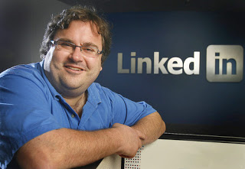
ποτε ιδρύθηκε;
Το Linked In ιδρύθηκε τον Δεκέμβριο του 2002 από τον Reid Hoffman, αλλά άρχισε να λειτουργεί επίσημα στις 5 Μαΐου του 2003 .

Slide 4
Το Linked in στην Ελλαδα και στον κοσμο(ΠΑΓΚΟΣΜΙΩΣ)
Εγγεγραμμένα μέλη παγκόσμια: 40.000.000
Εγγεγραμμένα μέλη στην Ελλάδα:
12.707 περίπου

Slide 5
Σε ποιους απευθυνεται;
Το δίκτυο απευθύνεται τόσο σε εργοδότες όσο και σε εργαζόμενους, ενώ δίνεται η ευκαιρία για αναζήτηση εργασίας από τους εργαζόμενους και αναζήτηση ανθρώπινου δυναμικού από τις εταιρίες.

Slide 6
Ποιεσ δυνατοτητεσ έχει;
Δημιουργία προφίλ
δυνατότητα επαφής με άλλα μέλη
Αποστολή προσκλήσεων
Αναζήτηση εταιριών,συναδέλφων κ.α
Δημιουργία περιεχομένου
δημιουργία βιογραφικού και διαχείρηση πληροφοριών
Δυνατότητα διαχείρησης λειτουργειών
LinkedIn Answers
Αφορά στην παροχή πληροφοριών σχετικά με ερωτήματα που θέτουν οι χρήστες. Η λειτουργία αυτή είναι δωρεάν και περισσότερο προσανατολισμένη σε επαγγελματικά ζητήματα
LinkedIn Groups
,Λειτουργία αναζήτησης ομάδων που επιτρέπει στους χρήστες τη δημιουργία νέων επιχειρηματικών σχέσεων με την ένωση αποφοίτων, επιχειρήσεων,επαγγελματιών και άλλων σχετικών ομάδων

Slide 7
Τι οφελοι έχει κανεισ απο το Linked in;
Επαγγελματικές γνωριμίες
Επαγγελματικές γνώσεις
προβολή
Καριέρα
Εργασία
Χρήματα

Slide 8
Linked in
Ερωτηματολόγιο(σχετικά με το Linked in) – Αποτελέσματα - Συπμεράσματα

Slide 9
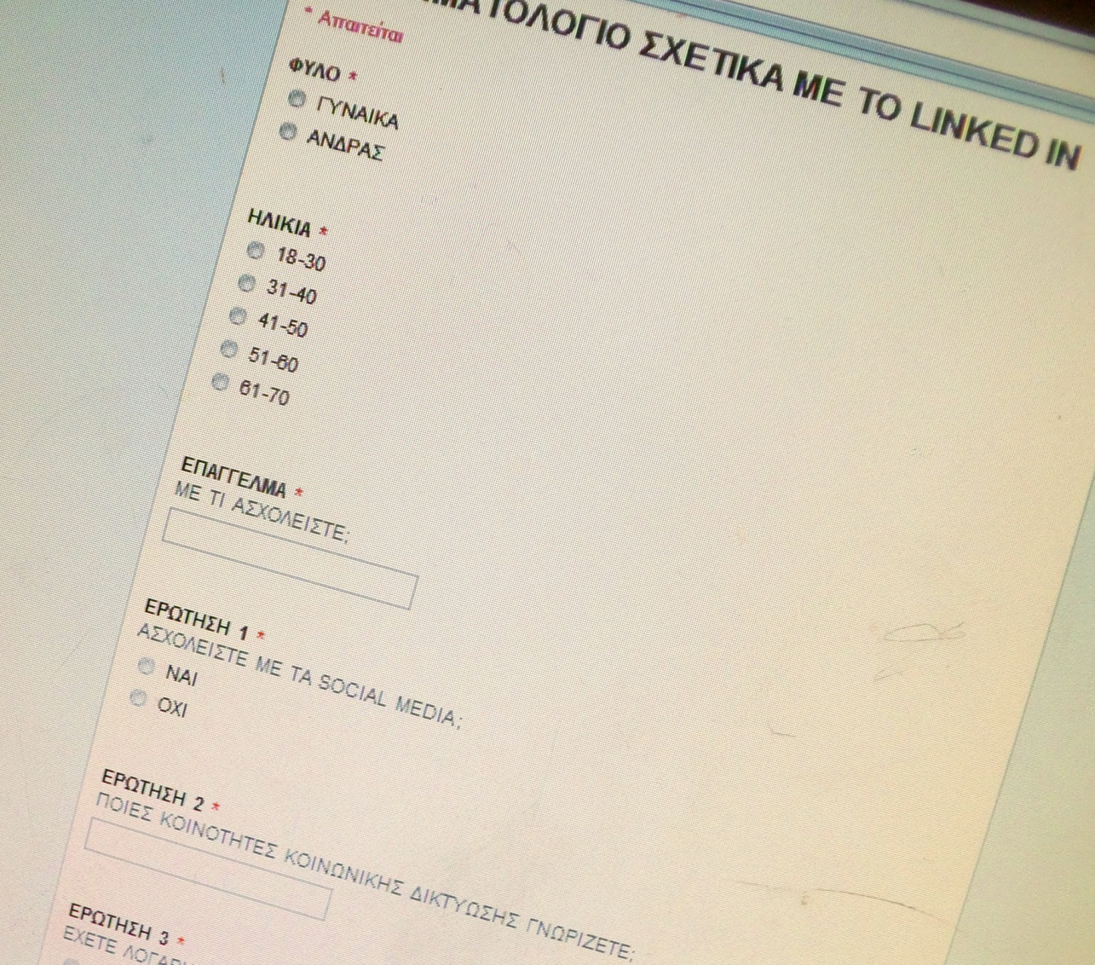
Πληροφοριεσ σχετικα με το ερωτηματολογιο
→ΤΟΠΟΣ : AΝΔΡΑΒΙΔΑ
→ΑΡΙΘΜΟΣ ΕΡΩΤΗΘΕΝΤΩΝ:14
-ΑΝΤΡΕΣ:6
-ΓΥΝΑΙΚΕΣ:8
→ΣΕ ΠΟΙΟΥΣ ΑΠΕΥΘΥΝΘΗΚΑΜΕ;
- επαγγελματίες
- εργαζόμενους
→ ΗΛΙΚΙΕΣ : 18-70

Slide 10
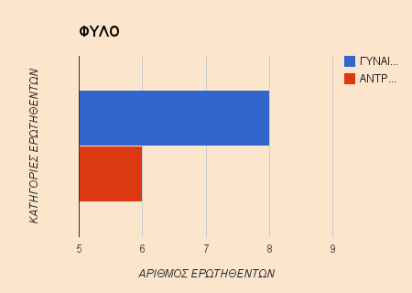
Φυλο..

Slide 11
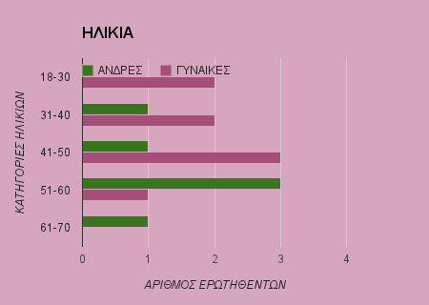
Ηλικία..

Slide 12
Επαγγελμα..
Απαντήσεις Γυναικών: Απαντήησεις Αντρών:
-Φιλόλογος - Πληροφορικός –Οικονομολόγος - Λογιστής
-Νοσηλεύτρια - Επιχειρηματίας
-Φοιτήτρια - Γυναικολόγος
-Δικηγόρος - Αστυνομικός
-Εκπαιδευτικός - Φιλόλογος
-Λογίστρια

Slide 13
Ερωτηση 1:aσχολειστε με τα Social media;

Slide 14
Eρωτηση 2:ΠΟΙΕΣ ΚΟΙΝΟΤΗΤΕΣ ΚΟΙΝΩΝΙΚΗΣ ΔΙΚΤΥΩΣΗΣ ΓΝΩΡΙΖΕΤΕ;
Απαντήσεις Γυναικών:
-Msn
-Linked In
-Facebook
-Twitter
-Skype
Απαντήσεις Αντρών:
-Skype
-Linked In
-Facebook
-Twitter

Slide 15
Ερωτηση 3:ΕΧΕΤΕ ΛΟΓΑΡΙΑΣΜΟ ΣΕ ΚΑΠΟΙΑ ΑΠΟ ΤΙΣ ΠΑΡΑΚΑΤΩ ΚΟΙΝΟΤΕΣ;

Slide 16
Ερωτηση 4:ποσο καιρο χρησιμοποιειτε το Linked In;

Slide 17
Ερωτηση 5 :ti λογαριασμο εχετε;

Slide 18
Ερωτηση 6:ΑΠΟ ΤΟΤΕ ΠΟΥ ΑΡΧΙΣΑΤΕ ΝΑ ΧΡΗΣΙΜΟΠΟΙΕΙΤΕ ΤΟ LINKED IN, ΟΙ ΩΡΕΣ ΣΑΣ ΣΤΟΝ Η/Υ ΑΥΞΗΘΗΚΑΝ;

Slide 19
Ερωτηση 7:ΠΟΣΟ ΑΣΦΑΛΗΣ ΝΙΩΘΕΤΕ ΓΙΑ ΤΑ ΔΗΜΟΣΙΕΥΜΕΝΑ ΠΡΟΣΩΠΙΚΑ ΣΑΣ ΔΕΔΟΜΕΝΑ ΣΤΟ LINKED IN;

Slide 20
Ερωτηση 8:ΕΠΙΚΟΙΝΩΝΕΙΤΕ ΚΑΘΟΛΟΥ ΜΕ ΞΕΝΟΥΣ(ΔΙΑΦΟΡΕΤΙΚΗΣ ΕΘΝΟΤΗΤΑΣ ΧΡΗΣΤΕΣ) ΣΤΟ LINKED IN;

Slide 21
Ερωτηση 9:ΣΑΣ ΕΧΕΙ ΩΦΕΛΗΣΕΙ ΤΟ LINKED IN;

Slide 22
Eρωτηση 10:ΤΙ ΚΕΡΔΙΖΕΤΕ ΧΡΗΣΙΜΟΠΟΙΩΝΤΑΣ ΤΟ LINKED IN;

Slide 23
Συμπερασματα...
Σύμφωνα με τα αποτελέσματα της έρευνας αυτής,ανακαλύψαμε πως πολλοί άνθρωποι τη σημερινή εποχή ασχολούνται με το Linked in και γενικά με τα Socialmedia.
Eπιπλέον μέσα από την έρευνα προκύπτει το συμπέρασμα πως τα άτομα είναι ενημερωμένα για τον κόσμο του διαδικτύου αλλά και πως το Linked in τα έχει οφελήσει σε πολλούς παράγοντες.

Slide 24
Βιβλιογραφια..
Ιστοσελίδες στο Internet:
→ http://news.ioniki.net/index.php/epixeirisi/organosi-kai-leitourgia/marketing-web/item/98-ti-einai-to-linkedin-kai-pos-mporei-na-proothisei-tin-kariera-sas
→ http://www.scribd.com/doc/39040080/Έρευνα-στη-χρήση-του-LinkedIn-απο-τους-Έλληνες-χρήστες
→http://www.mediametadata.blogspot.gr/2010_06_01_archive.html

